Slide 2
HOL I RECEPCJA

Slide 5
POKOJE I APARTAMENTY

Slide 7
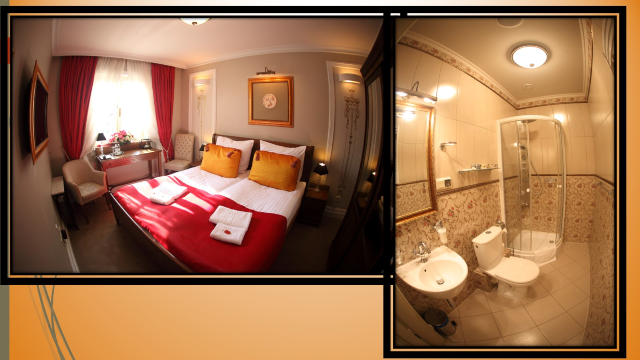

Slide 10
SALA OLIWKOWA

Slide 11
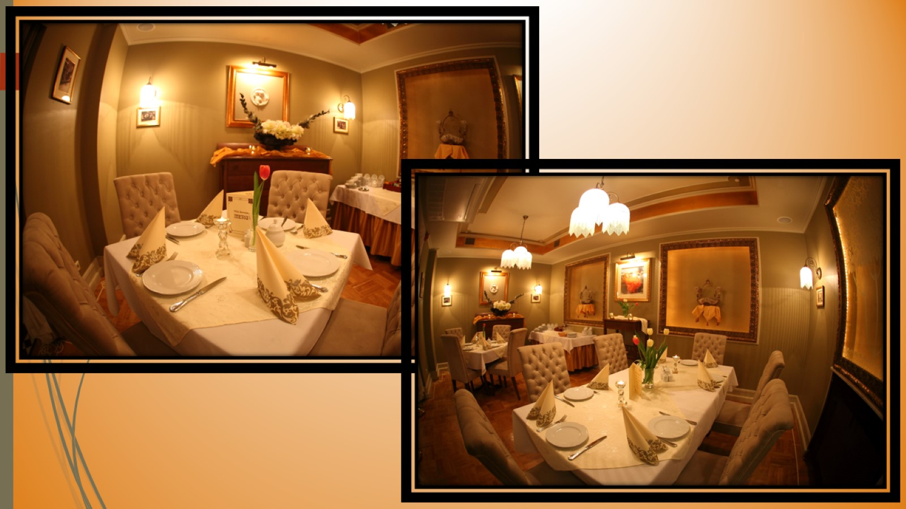

Slide 12
SALA KOMINKOWA

Slide 13
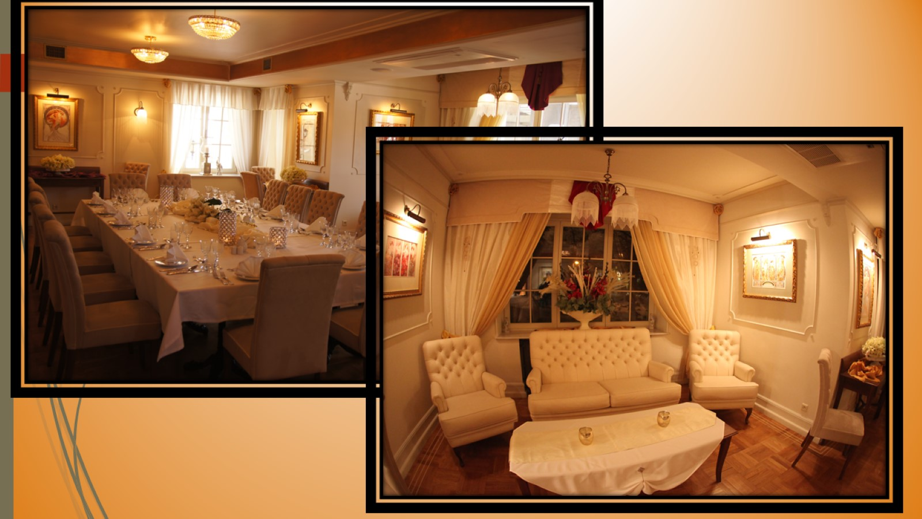

Slide 14
SALA Oranzeria

Slide 15
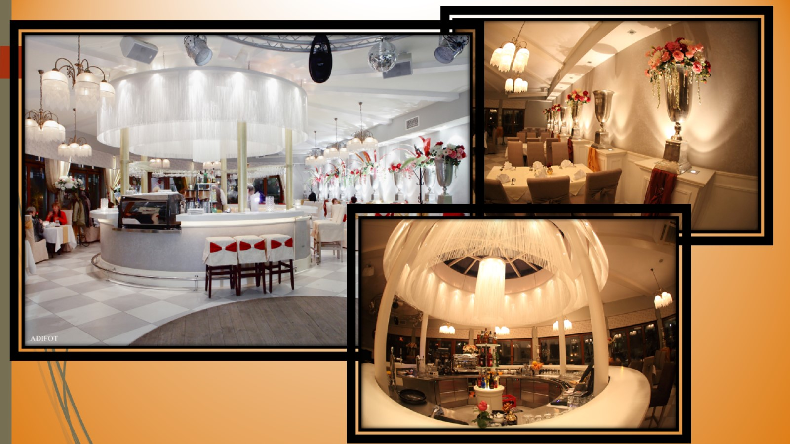

Slide 16
SALA WlOSKA LA VISTA

Slide 18
KAWIARENKA ZEWNĘTRZNA

Slide 21
DANE KONTAKTOWE: adres obiektu Villa Secesja ul. Gdańska 18 85-009 Bydgoszcz Właściciel obiektu: Firma Rental&Construction Siedziba biura: ul. Dworcowa 45/4 85-009 Bydgoszcz NIP: 554 10 20 732 Telefon kontaktowy: +48 505 823 711 +48 517 443 458 adres email: biuro@rentalbydgoszcz.pl Facebook: https://www.facebook.com/villasecesjabydgoszcz/

